Slide 1
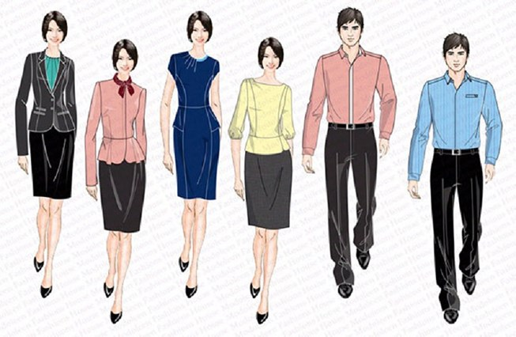
BÀI 7-TRANG PHỤC (T3)

Slide 2
Thảo luận nhóm(5 phút) 1.Em đã bảo quản trang phục của mình như thế nào? 2.Theo em, việc bảo quản trang phục của em như vậy có hợp lí không? Vì sao?

Slide 3
4. SỬ DỤNG VÀ BẢO QUẢN TRANG PHỤC:
3
6
4
1
5
2

Slide 4
3
6
4
1
5
2
Quan sát hình 7.9 và trả lời các câu hỏi sau:
1-Hãy sắp xếp các công việc giặt, phơi quần áo theo trình tự thích hợp?
2-Nếu sử dụng máy giặt thì quy trình giặt, phơi có điều gì khác so với giặt bằng tay?

Slide 5
-Sau khi giặt, phơi, áo quần thường bị nhàu, em làm gì để áo quần được phẳng?
-Đây là công việc có cần thiết không? Tại sao?

Slide 6
BÀI 7-TRANG PHỤC (T3)
4. Sử dụng và bảo quản trang phục
4.1. Giặt, phơi:
Quy trình giặt, phơi quần áo gồm các bước: Chuẩn bị giặt->Thực hiện: giặt và xả quần áo->Hoàn tất: phơi quần áo.

Slide 7
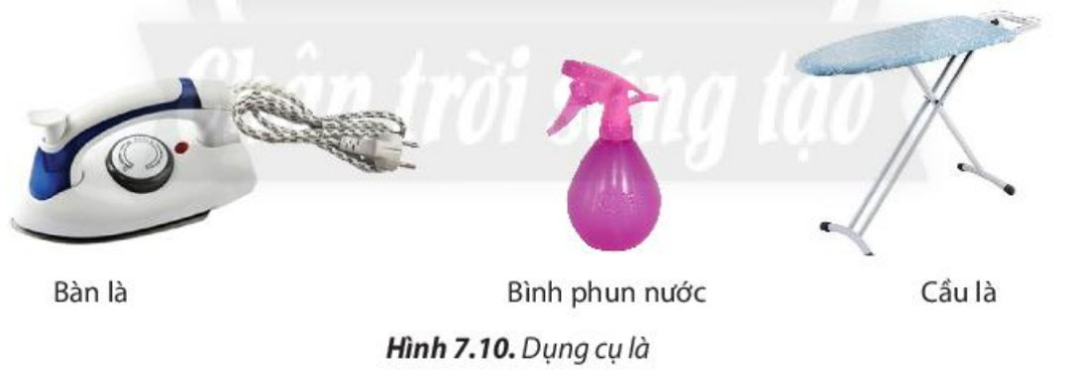
4.2.Là(ủi)

Slide 8
-Vì sao cần phân loại quần áo theo chất liệu vải trước khi ủi?
-Sau khi phân loại, nên là quần áo may bằng loại vải nào trước?

Slide 9
BÀI 7-TRANG PHỤC (T3)
4. Sử dụng và bảo quản trang phục
4.1. Giặt, phơi:
4.2. Là (ủi):
Quy trình là quần áo: Chuẩn bị: Phân loại quần áo->Thực hiện là quần áo->Hoàn tất: rút phích cắm điện, dựng bàn là cho nguội hẳn.

Slide 10
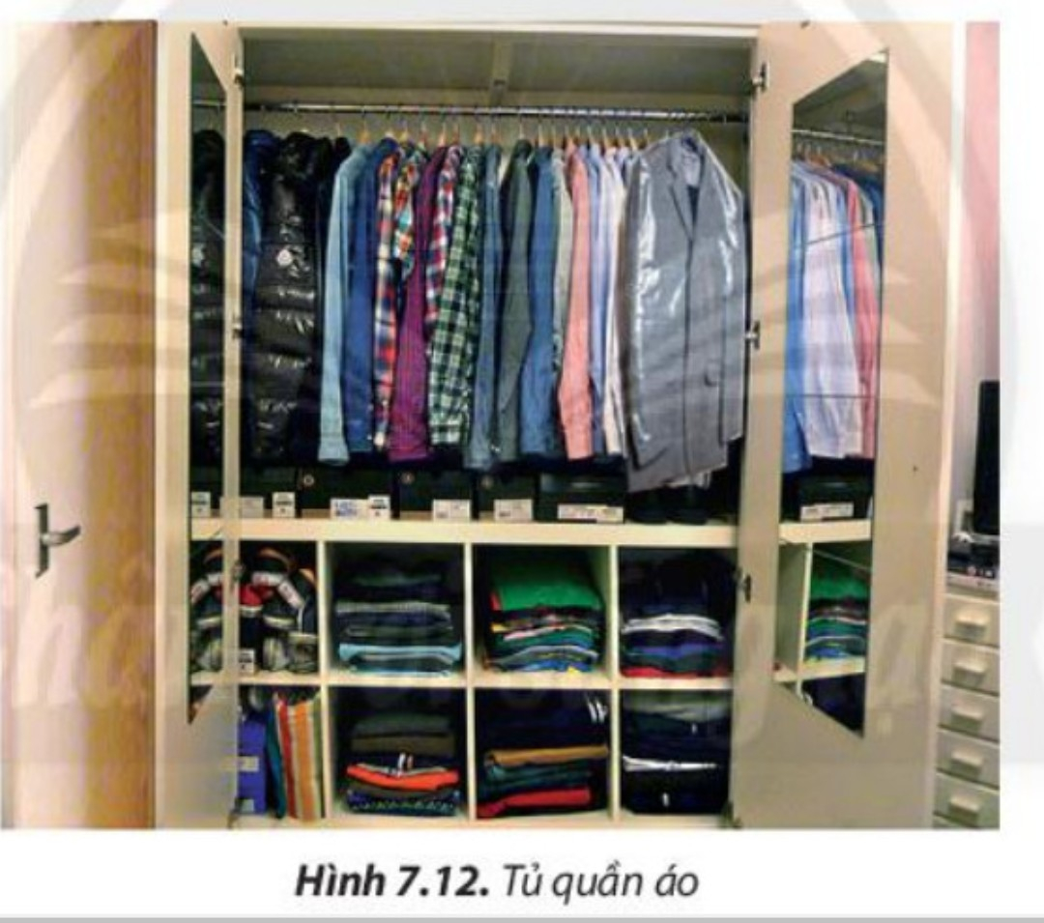
4.3.Cất giữ trang phục:
HS quan sát Hình và trả lời các câu hỏi sau:
1-Loại quần áo nào nên treo vào móc áo?
2-Loại quần áo nào nên xếp gọn gàng.
3-Những loại quần áo ít sử dụng thì nên bảo quản bằng cách nào?

Slide 11
BÀI 7-TRANG PHỤC (T3)
4. Sử dụng và bảo quản trang phục
4.1. Giặt, phơi:
4.2. Là (ủi):
4.3. Cất giữ trang phục:
Trang phục cần được cất giữ phù hợp với từng loại và mức độ sử dụng.

Slide 12
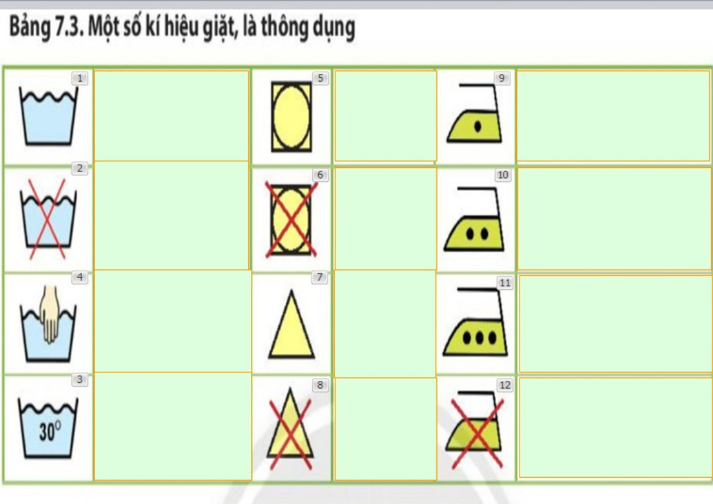
Thực hành nhóm: Mỗi nhóm đọc và nêu ý nghĩa của 3 kí hiệu ở bảng 7.3 và hoàn thành Phiếu học tập số 2

Slide 13
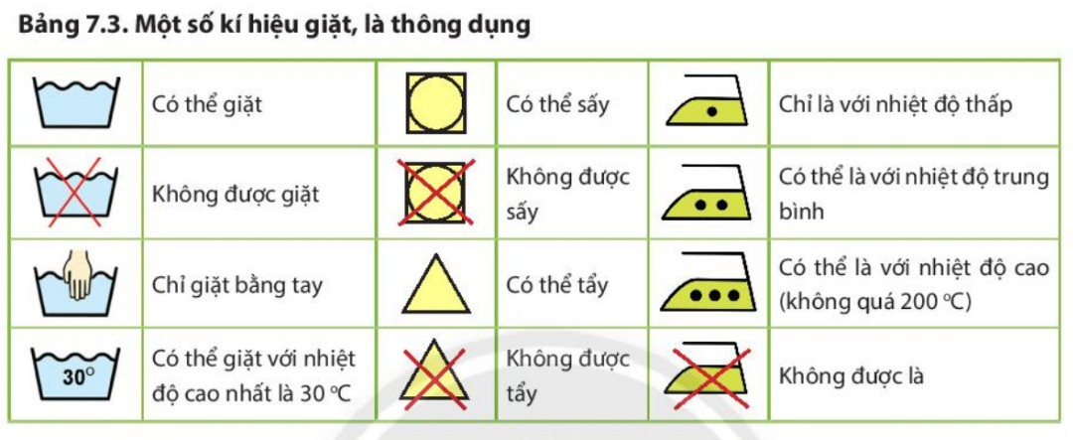

Slide 15
Phiếu học tập số 2 Nhiệm vụ: Đọc nhãn vải trên các loại trang phục
STT | Loại trang phục | Thành phần sợi dệt | Cách giặt |  | Cách là |  | Kí hiệu khác
 |  |  | Kí hiệu | Ý nghĩa | Kí hiệu | Ý nghĩa
1
2
3
...

Slide 16
BÀI 7-TRANG PHỤC (T3)
4. Sử dụng và bảo quản trang phục
5.Đọc nhãn hướng dẫn sử dụng và bảo quản trang phục
5.1.Ý nghĩa của kí hiệu trên nhãn hướng dẫn: xem SGK trang 55
Đọc được kí hiệu trên nhãn hướng dẫn giúp người sử dụng tránh làm hư hỏng sản phẩm.
5.2. Các bước đọc nhãn hướng dẫn:
Xem SGK trang 55

Slide 17
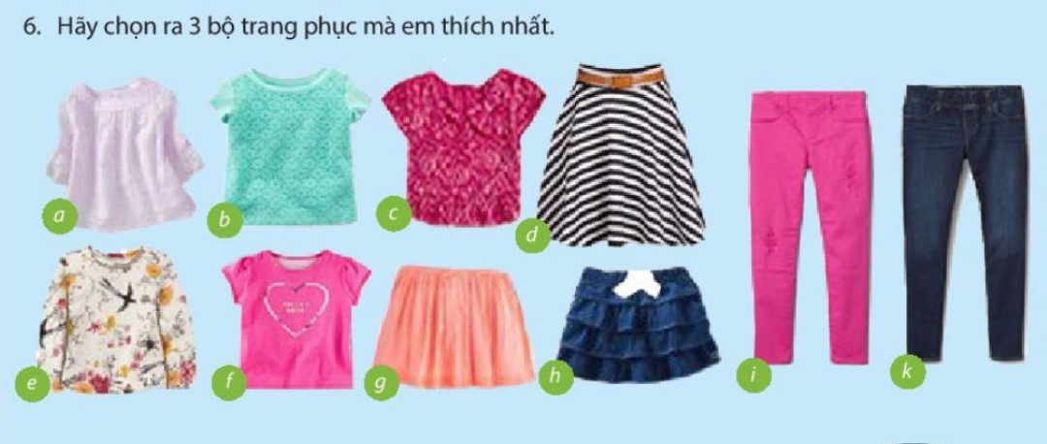
LUYỆN TẬP

Slide 18
VẬN DỤNG
Em hãy nêu cách sắp xếp tủ quần áo của em? Cách sắp xếp đó hợp lí chưa?

